Slide 1
Internet安全协议与分析
课程总结

Slide 2
教学目的
…通过本课程的学习使学生掌握安全协议的基本概念、缺陷以及可能受到的攻击类型，掌握既有的网络安全协议，理解对协议进行安全性分析的方法,…

Slide 3
密码学回顾

Slide 4
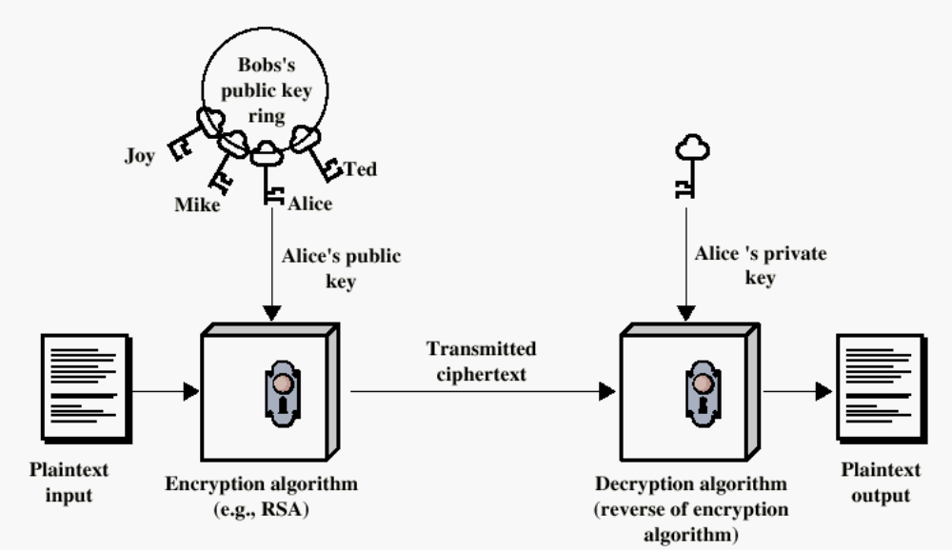
公钥用于加密

Slide 5
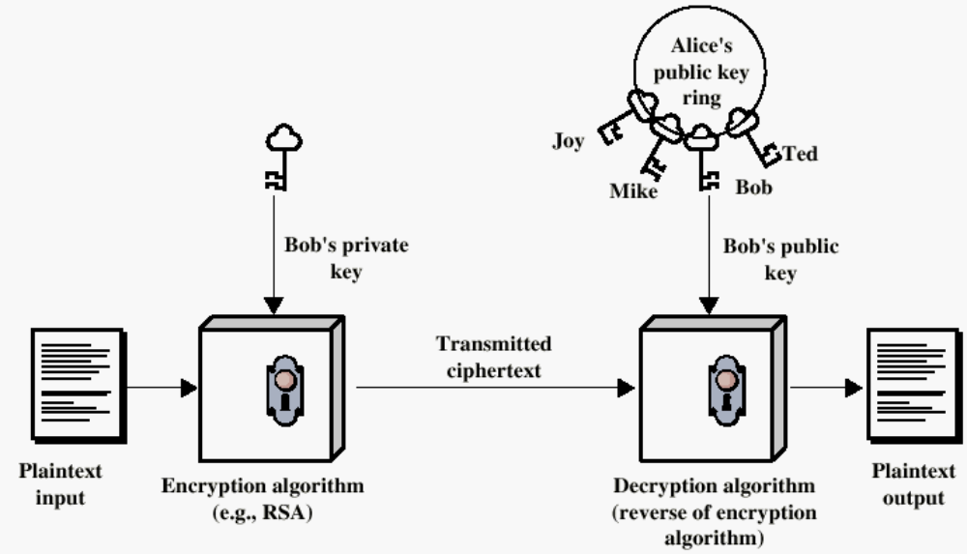
公钥用于鉴别

Slide 6
HASH函数
定义：
  一个Hash函数H也称消息摘要(Message Digest)，它接受一可变长输入x，返回一固定长度串，该串h被称为m的Hash值，记作h = H(x)。Hash函数可起到可靠检验和的作用。
基本要求：
  输入x可以为任意长度
  输出串长度固定
  易计算，给定任何x，很容易算出H(x)
  单向函数，即给出h，难以计算出一特定输入x，使h = H(x)
  免冲突

Slide 7
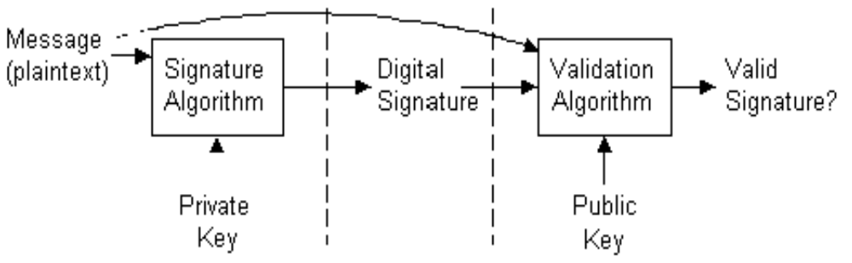
数字签名
定义：
  使用公开密钥加密系统来保证消息的完整性和对发送者身分的确认
过程：由签名和检验两部分组成

Slide 8
数字签名的安全属性
不可抵赖性
不可伪造性
发生争执时可以由第三方仲裁

Slide 9
网络安全需求
身份鉴别(Authentication)
  确认用户、主机及数据源的身份
访问控制(Access control)
数据机密性(Data Confidentiality)
  加解密(Encryption/Decryption)
数据完整性(Data Integrity)
  数据签名(Digital Signature)
抗否认(Non-repudiation)
  一旦事务结束，有关各方都不能否认自己参与过这次事务。
可用性(Availability)

Slide 10
安全协议基本概念

Slide 11
安全协议
协议：两个或两个以上的参与者采取一系列的步骤，以完成某项特定的任务。
安全协议：基于密码体制，在分布式系统，通信网中，目标：密钥分配，身份认证，信息保密，电子商务。

Slide 12
安全协议类型
密钥交换协议：完成会话密钥建立
认证协议：身份认证，消息认证，数据源\目的认证
认证和密钥交换协议：Kerberos
电子商务：公平性，set协议

Slide 13
安全协议系统模型
合法的参与者：发起者，接收者
被动攻击者
主动攻击者
环境

Slide 14
安全协议的安全属性
认证性：如何认证？
秘密性
完整性：hash函数，ICV
不可否认性：对目标消息的签名绑定

Slide 15
安全协议的缺陷
协议设计准则：消息前提准确，主题身份标识，签名，随机数，时戳，挑战应答
缺陷分类：基本协议缺陷，陈旧消息，并行会话

Slide 16
常见协议及其攻击
RPC协议分析
N-S协议
Otway-Rees协议
大嘴青蛙协议
Needham Schroeder公钥协议

Slide 17
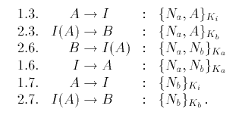
N-S协议的攻击

Slide 18
常见的Internet安全协议

Slide 19
SET协议
了解电子支付的流程；
理解双重数字签名的概念；
掌握set的基本过程。

Slide 20
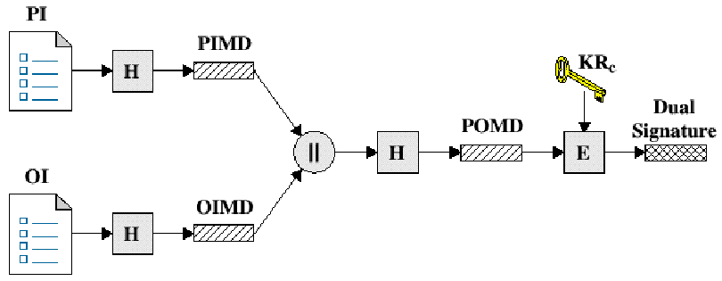
Dual Signatures

Slide 21
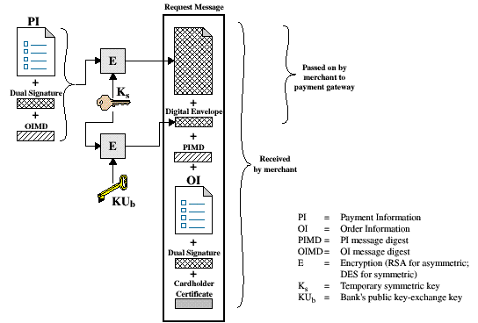
PReq详细视图

Slide 22
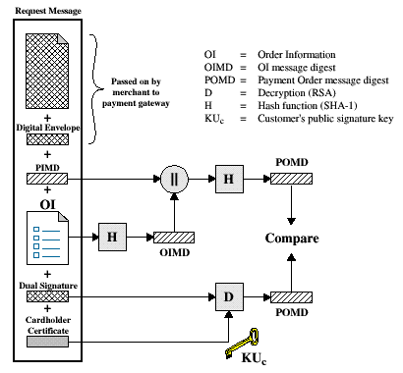
Preq消息校验详细视图

Slide 23
Kerberos协议
理解并掌握Kerberos协议的基本概念和过程。
理解windows下域登陆的基本概念和机理。

Slide 24
Kerberos Principals
Authentication Server (AS)
  通过 long-term key认证客户
  AS 给予客户 ticket granting ticket 和 short-term key.
  认证服务.
Ticket Granting Server (TGS)
  通过 short-term key 和 ticket granting ticket认证客户.
  TGS 发放 tickets 给客户以访问其他的服务器.
  授权和访问控制服务.

Slide 25
IPsec协议
理解掌握IPsec的基本概念：SA， SPD，AH，ESP， Tunnel Mode， Transport Mode
理解Outbound & Inbound 处理

Slide 26
隧道模式AH
IP Header
Upper Layer Data
Original IP packet
Upper Layer Data
IP packet with AH
(tunnel mode)
New IP Header
AH
IP Header
Authenticated
(for immutable fields in the IP packet)
* with gateway’s IP address

Slide 27
传输模式AH
IP Header
Upper Layer Data
Original IP packet
IP Header
AH
Upper Layer Data
IP packet with AH
(transport mode)
Authenticated
(for immutable fields in the IP Packet)

Slide 28
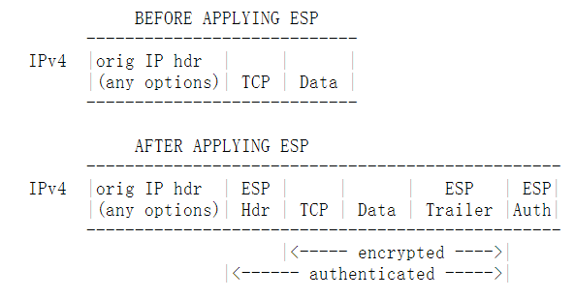
ESP传输模式

Slide 29
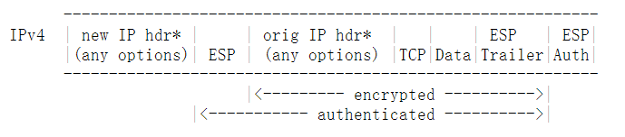
ESP隧道模式

Slide 30
SSL/TLS协议
理解SSL协议的基本概念和握手过程。

Slide 31
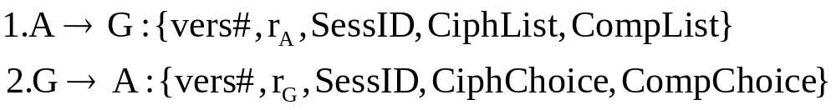
握手过程（1）
ClientHello
ServerHello
ServerCertificate
ServerKeyExchange
CertRequest
ServerHelloEnd
r_{A} is a nonce made of 4 bytes of timestamp and 28 bytes of random #. Similarly for r_{G}.
SessID: 0 if new session, else is the session ID of an existing session (and the Handshake will update parameters)
CiphList is a list of algorithms supported by the client in an order of decreasing preference (Key Exchange and Encryption Cipher)
CiphChoice: The cipher suite chosen by the Server.
ClientCertificate
ClientKeyExchange
CertVerify
ChangeCipher
Finished
ChangeCipher
Finished

Slide 32
传输应用数据
通过握手协议建立一个SSL会话，拥有一组安全参数
一个SSL会话可以对应多个SSL连接，这些连接可以使用相同的安全参数

Slide 33
PGP
了解PGP的公钥环，私钥环的概念，了解PGP的无政府状态带来的信任问题；
理解掌握PGP的收发处理流程

Slide 34
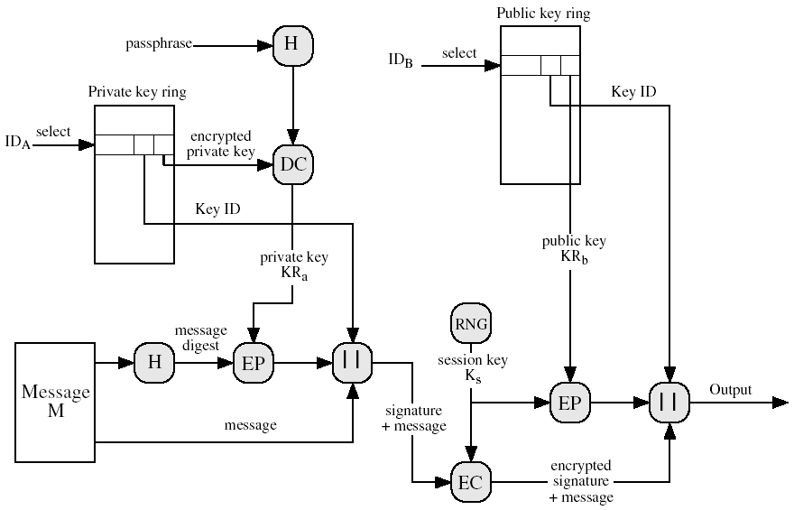
消息生成与接收

Slide 35
Contract Signing Protocols
了解协议的目的和作用，TTP的作用；
理解Asokan-Shoup-Waidner 协议
理解Abuse-Free 版本协议

Slide 36
乐观的协议
Input:
PK_{K}, T, text
Input:
PK_{M}, T, text
m₁ = sig_{M} (PK_{M}, PK_{K}, T, text, hash(R_{M}))
m₂ = sig_{K} (m₁, hash(R_{K}))
M
K
m₃ = R_{M}
m₄ = R_{K}
m₁, R_{M}, m₂, R_{K}

Slide 37


重放攻击
sig_{M} (… hash(R_{M}))
M
sig_{K} (... hash(R_{K}))
K
攻击者可以使
K和M就
老合同达成一致
R_{M}
R_{K}
Later ...
sig_{M} (PK_{M}, PK_{K}, T, text, hash(R_{M}))
sig_{K} (m₁, hash(Q_{K}))
K
R_{M}
Q_{K}

Slide 38
修正协议
Input:
PK_{K}, T, text
Input:
PK_{M}, T, text
m₁ = sig_{M} (PK_{M}, PK_{K}, T, text, hash(R_{M}))
m₂ = sig_{K} (m₁, hash(R_{K}))
M
K
m₃ = R_{M}
sig_{M} ( , hash(R_{K}))
m₄ = R_{K}
m₁, R_{M}, m₂, R_{K}

Slide 39
安全协议的形式化分析
概念：正规、标准的方法对协议进行分析，以检查协议是否满足其安全目标。
有助于：
边界界定
行为描述
特性定义
安全性分析

Slide 40
安全协议分析方法
可以对简单的协议或部分协议进行刻画和分析
基于推理结构性方法
Ban逻辑
基于攻击结构性方法
CSP（通信顺序进程）
基于证明结构性方法
兼具二者特征

Slide 41
Ban逻辑分析的过程
理想化协议
初始状态及其假设
协议目标
逻辑推理
常见规则的含义

Slide 42

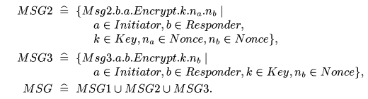
消息刻画

Slide 43

系统的进程刻画

Slide 44
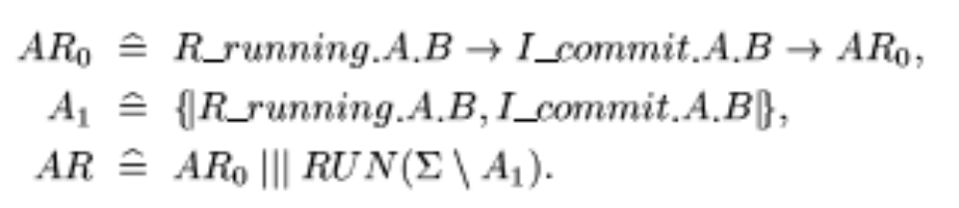
规范的刻画（响应者的认证）

Slide 45
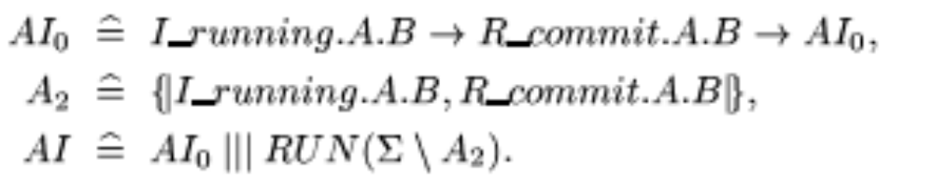
规范的刻画（发起者的认证）

Slide 46
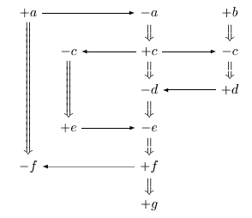
DEMO

Slide 47
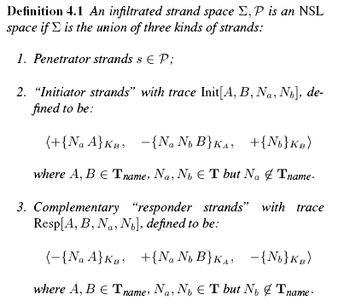
串空间描述

Slide 48

正确的概念
协议保证一个参与者B（响应者）关于数据x的agreement，如果

Slide 49
The End

